Slide 1
נתונים כלכליים עיקריים ברקע החלטת הוועדה המוניטרית על הריבית 6.4.2017

Slide 2
הסביבה המוניטרית-פיננסית

Slide 3
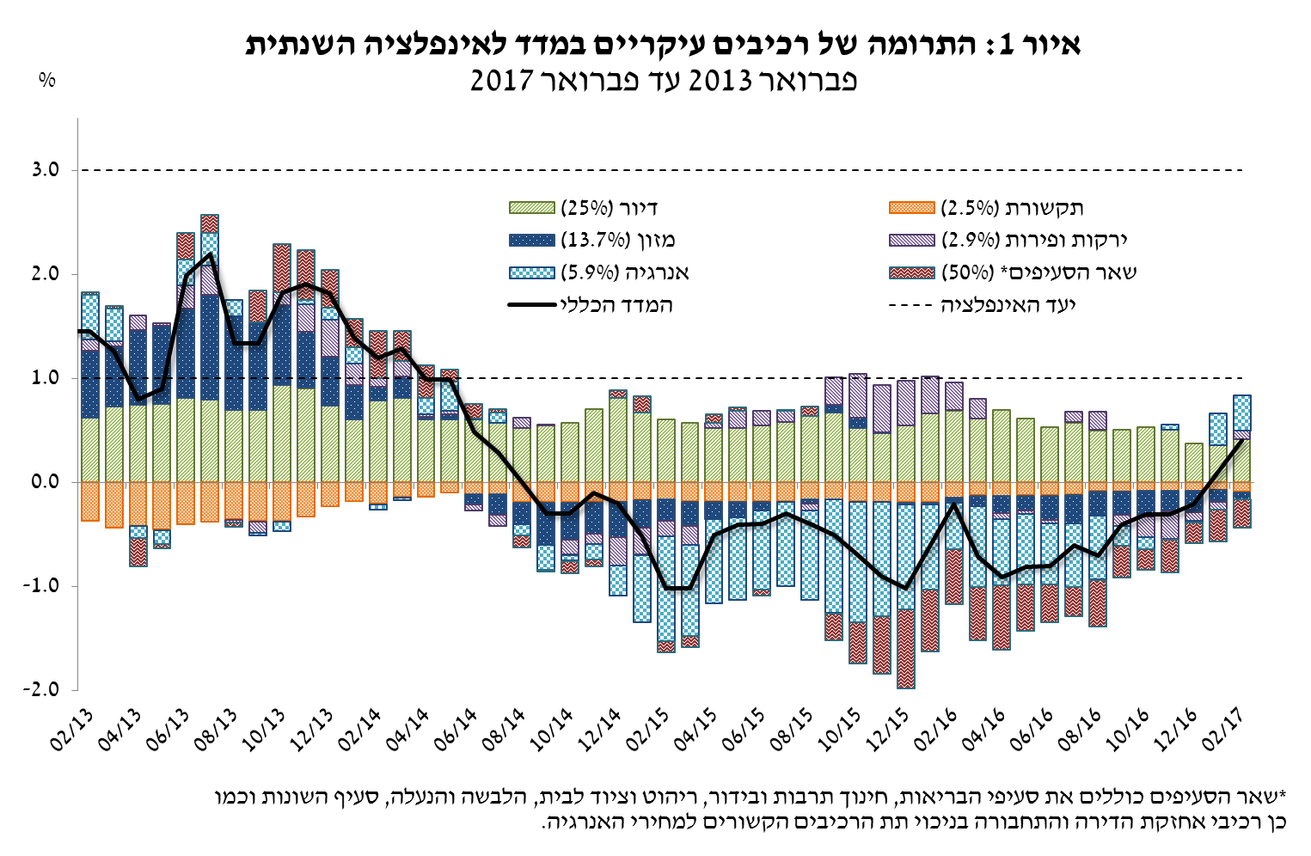
בשנה האחרונה קצב האינפלציה השנתי נע במגמת עלייה אך היא עדיין מתחת ליעד
Notes:
להוסיף אינפלציה קו כחול מקוקו

Slide 4
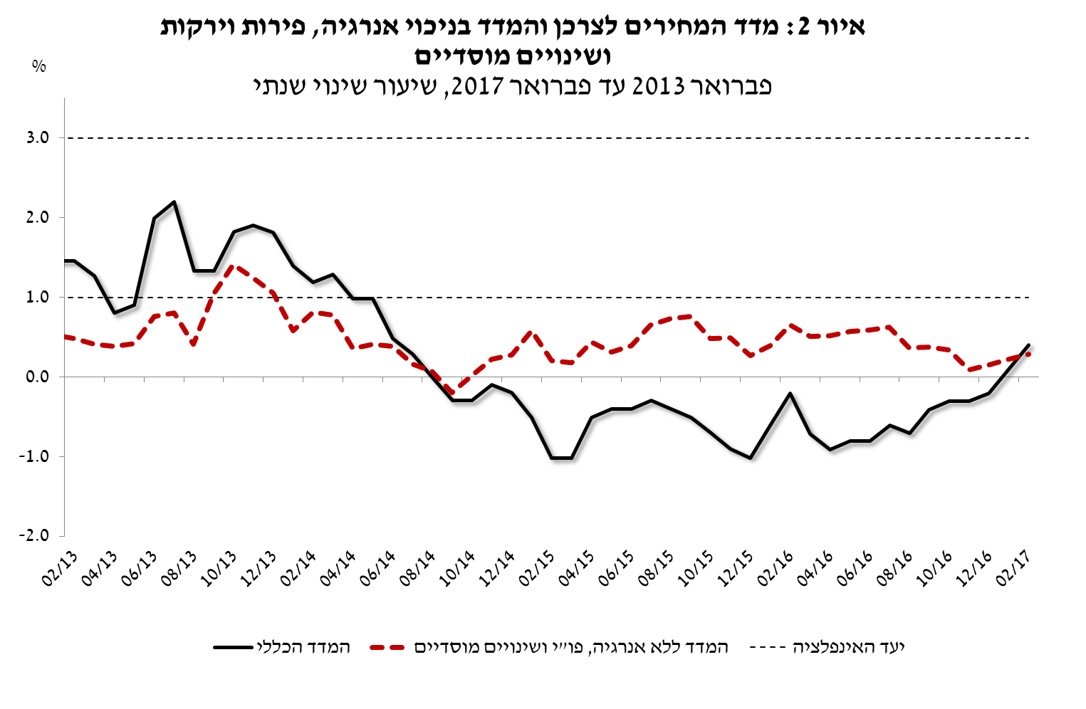
התפוגגה השפעת הפחתות המחירים האדמיניסטרטיביות ומחירי האנרגיה שתרמו לאינפלציה הנמוכה בשנתיים האחרונות

Slide 5
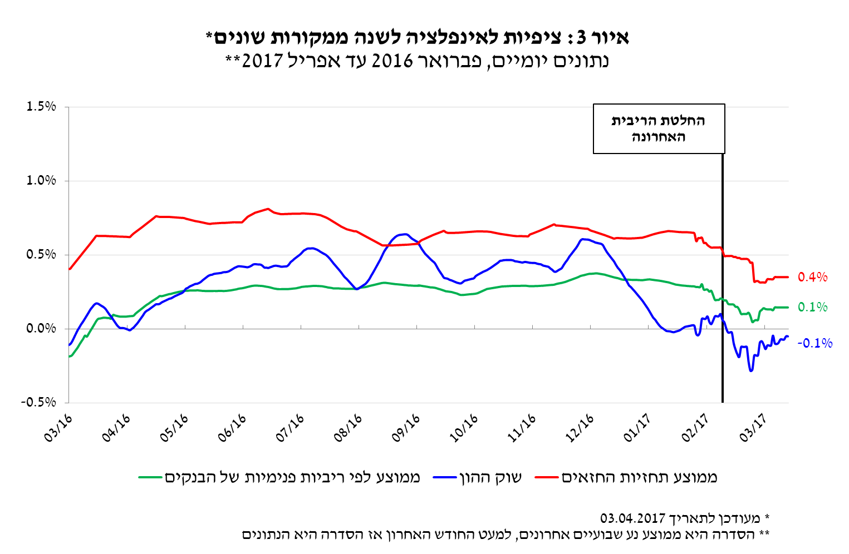
הציפיות לאינפלציה לשנה מהמקורות השונים ירדו על רקע הייסוף בשע"ח וצפי להורדה אפשרית במיסים

Slide 6
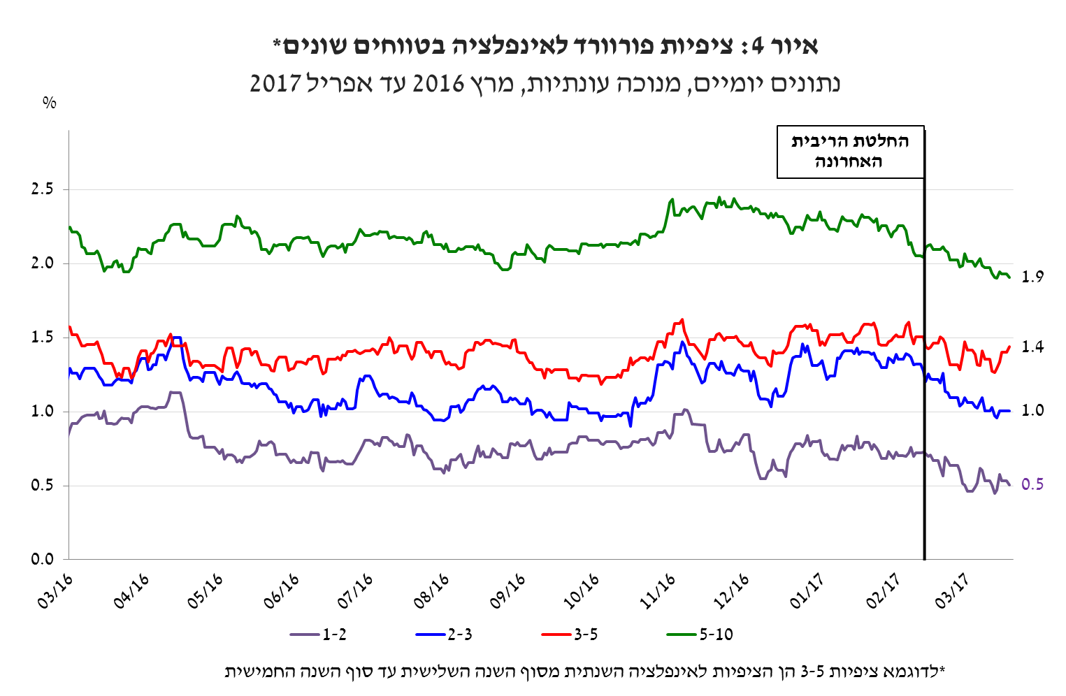
חלה ירידה מסוימת גם בציפיות לטווחים הבינוניים והארוכים

Slide 7
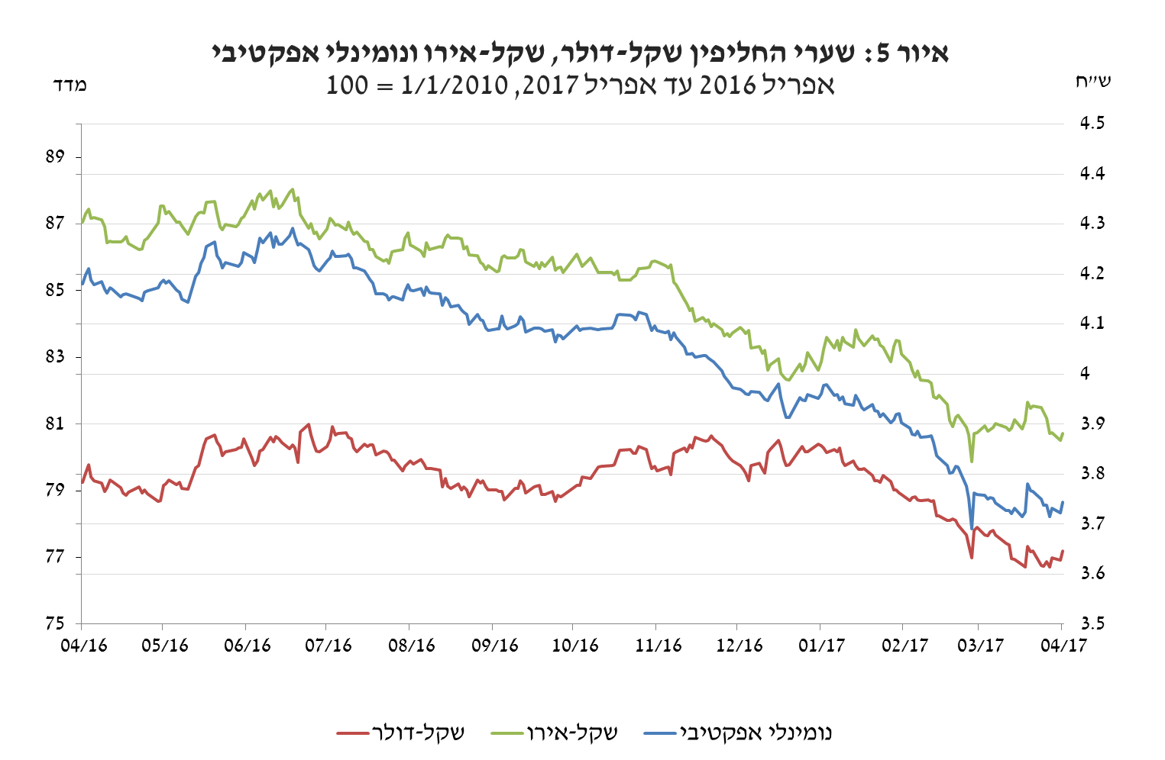
בחודשים האחרונים חל ייסוף מהיר

Slide 8
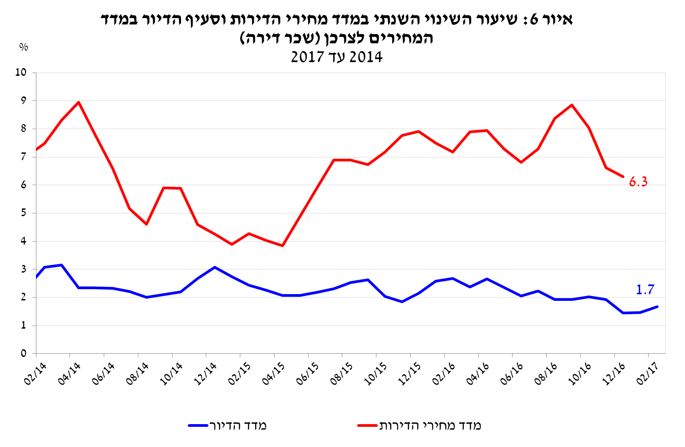
עליית מחירי הדירות התמתנה; שכר הדירה ממשיך לעלות בקצב מתון יחסית לעבר

Slide 9
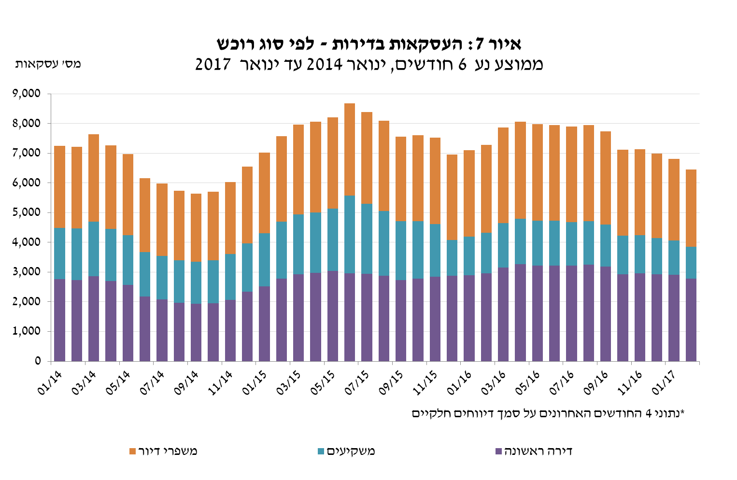
נתונים ראשוניים מצביעים על ירידה נוספת בהיקף העסקאות לרכישת דירות
Notes:
9
9
לשנות באקסל
9

Slide 10
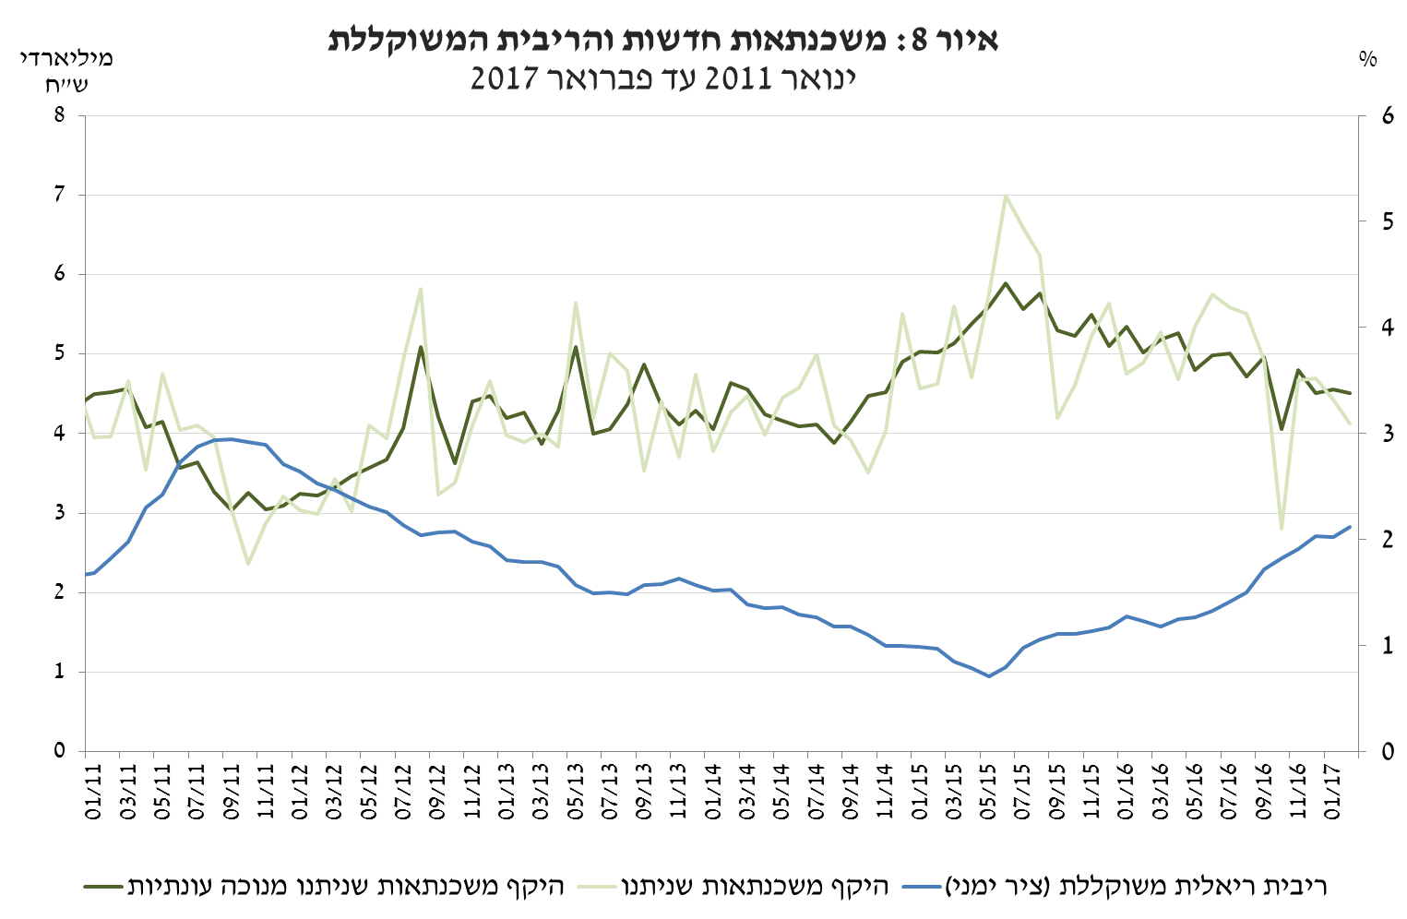
זרם המשכנתאות החדשות ממשיך להתמתן על רקע עליית ריבית המשכנתאות
Notes:
10
10
להוריד את הנתון לחודש מרץ ואת האיזכור שלו
10

Slide 11
תמונת הפעילות הריאלית

Slide 12
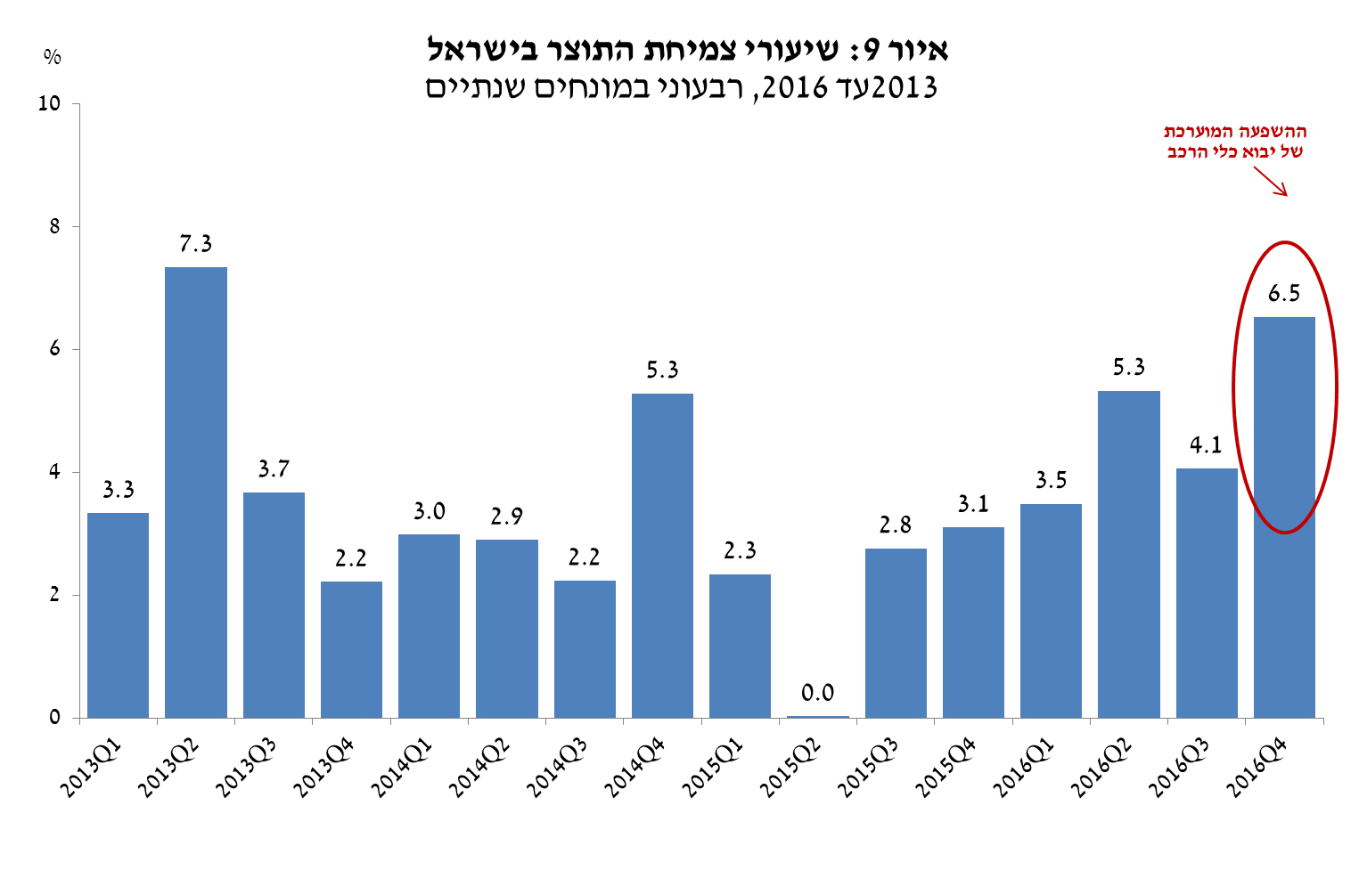
הצמיחה ברבעון הרביעי הושפעה מהיבוא החריג של כלי רכב

Slide 13
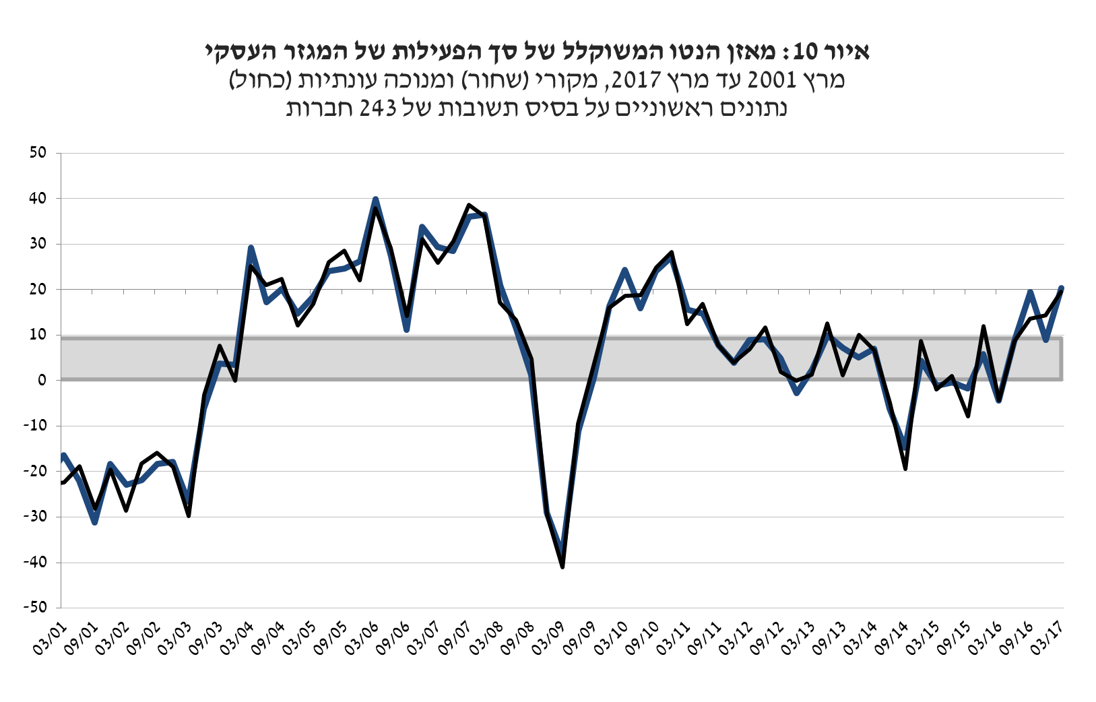
נתונים ראשוניים מסקר החברות של בנק ישראל מצביעים על המשך קצב הצמיחה הבסיסי גם ברבעון הראשון
Notes:
13
13

Slide 14
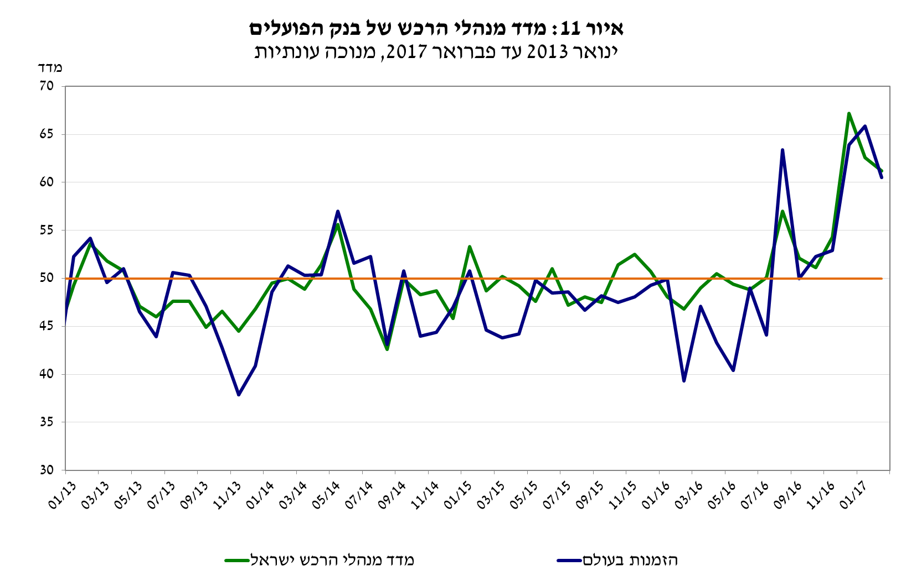
מדד מנהלי הרכש ממשיך להצביע על התרחבות בפעילות התעשייה
Notes:
14
14

Slide 15
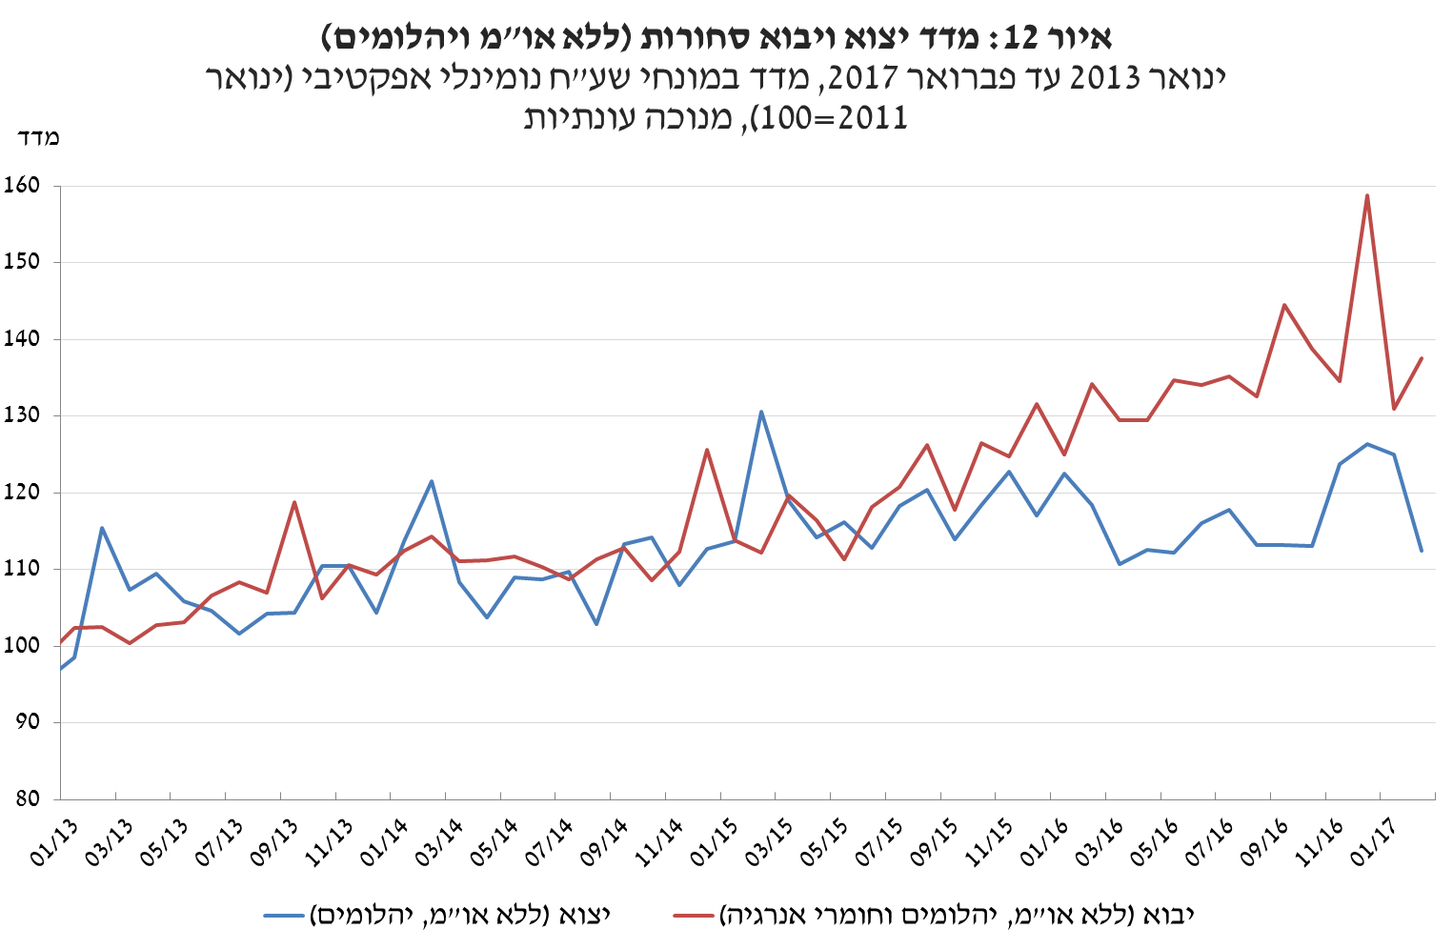
תנודתיות בנתוני הקצה של סחר החוץ
Notes:
15
15

Slide 16
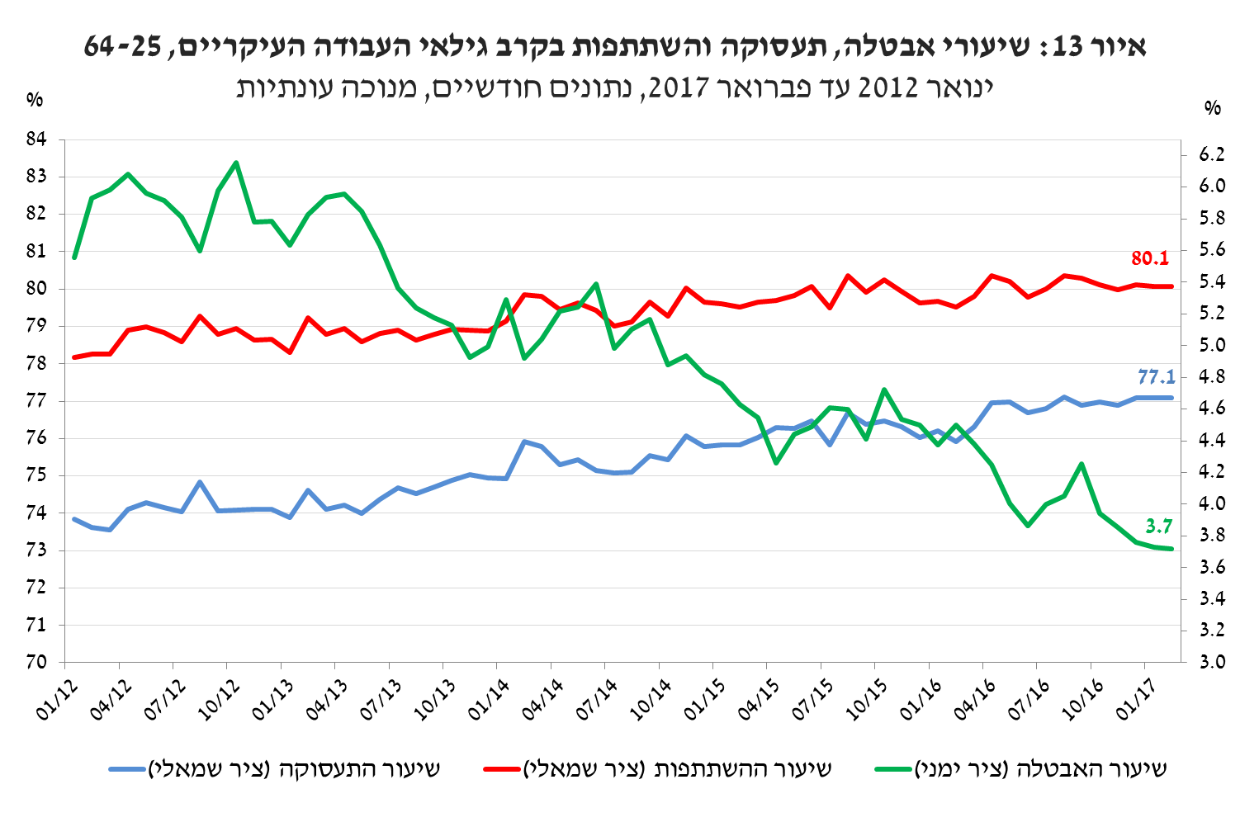
שוק העבודה נמצא בסביבת תעסוקה מלאה

Slide 17
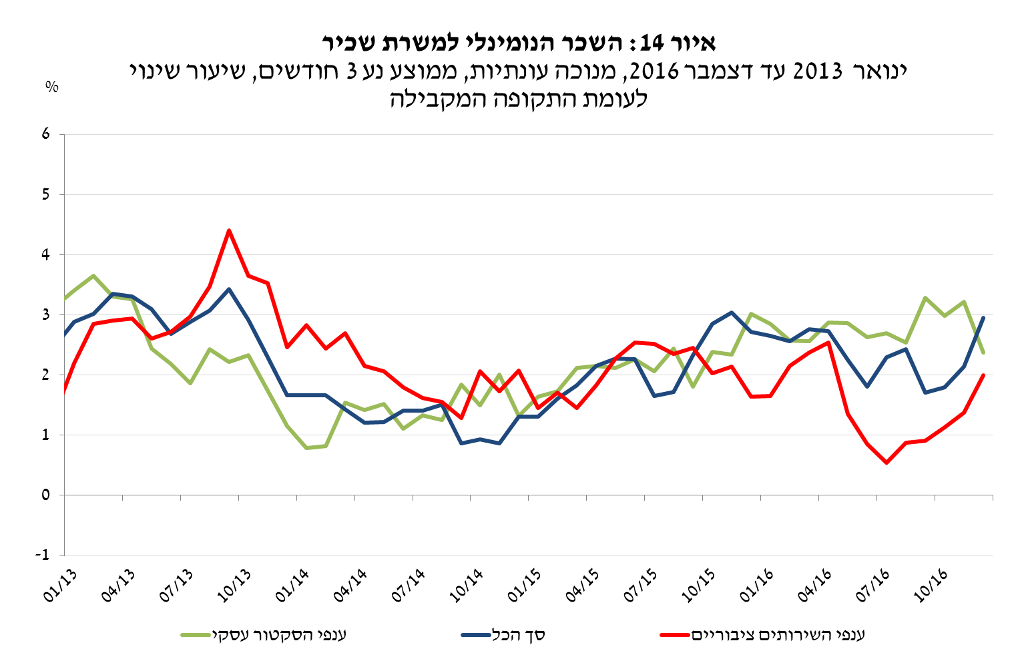
נמשכת עליית השכר הנומינלי במשק

Slide 18
הכלכלה העולמית

Slide 19
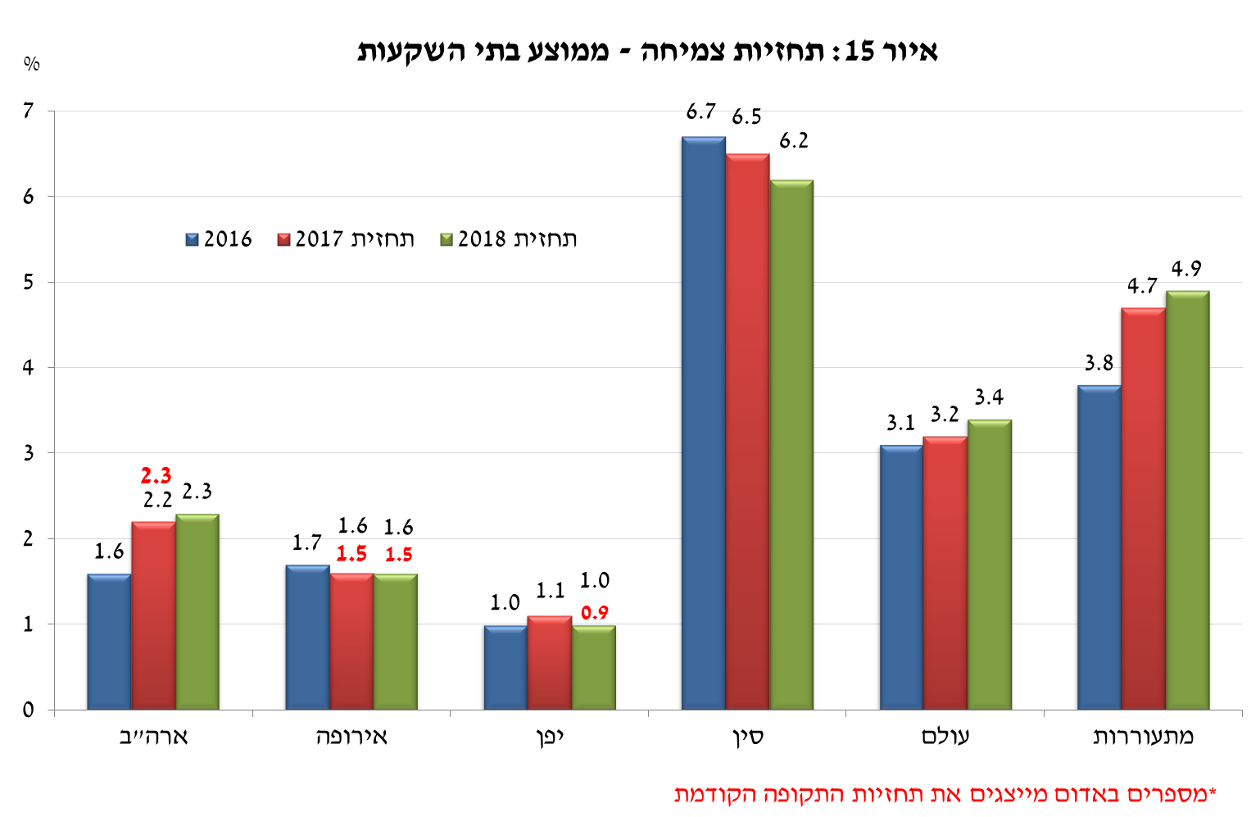
תחזיות להמשך צמיחה מתונה של הכלכלה העולמית

Slide 20
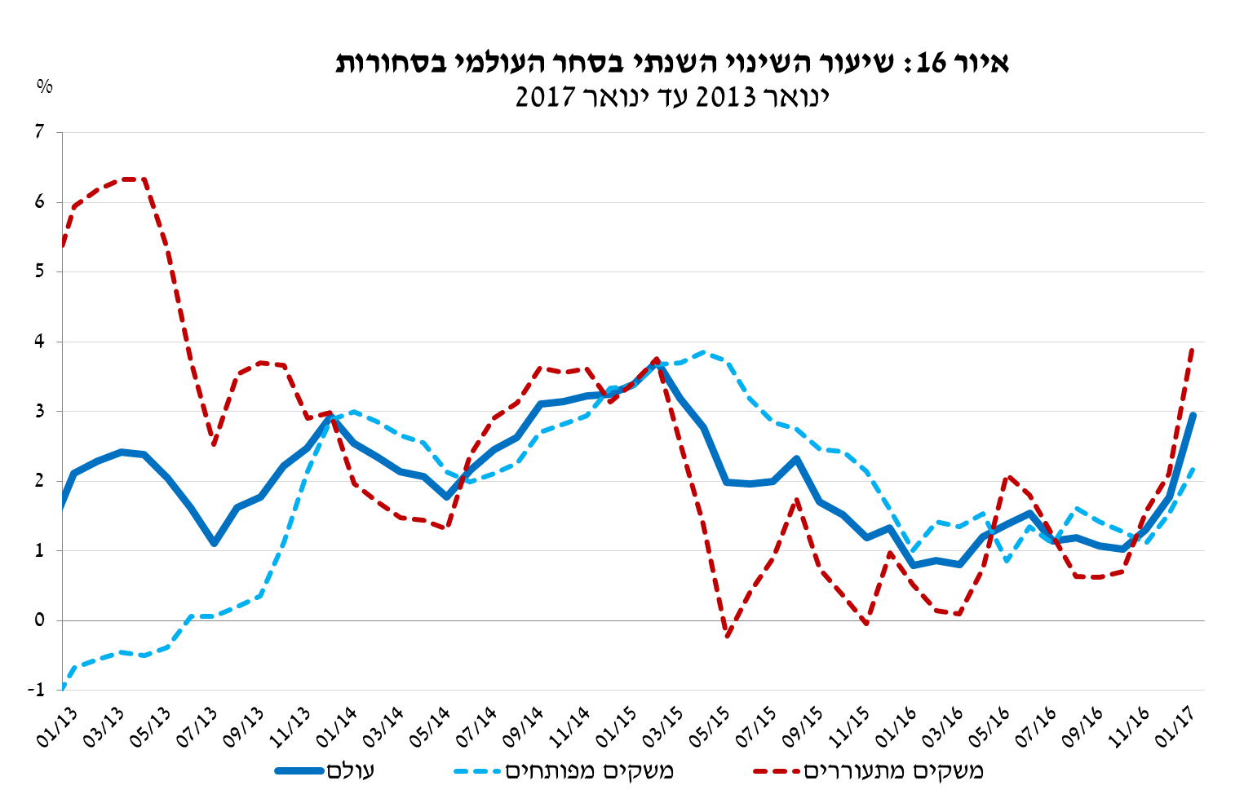
שיפור בקצב צמיחת הסחר העולמי בסחורות

Slide 21
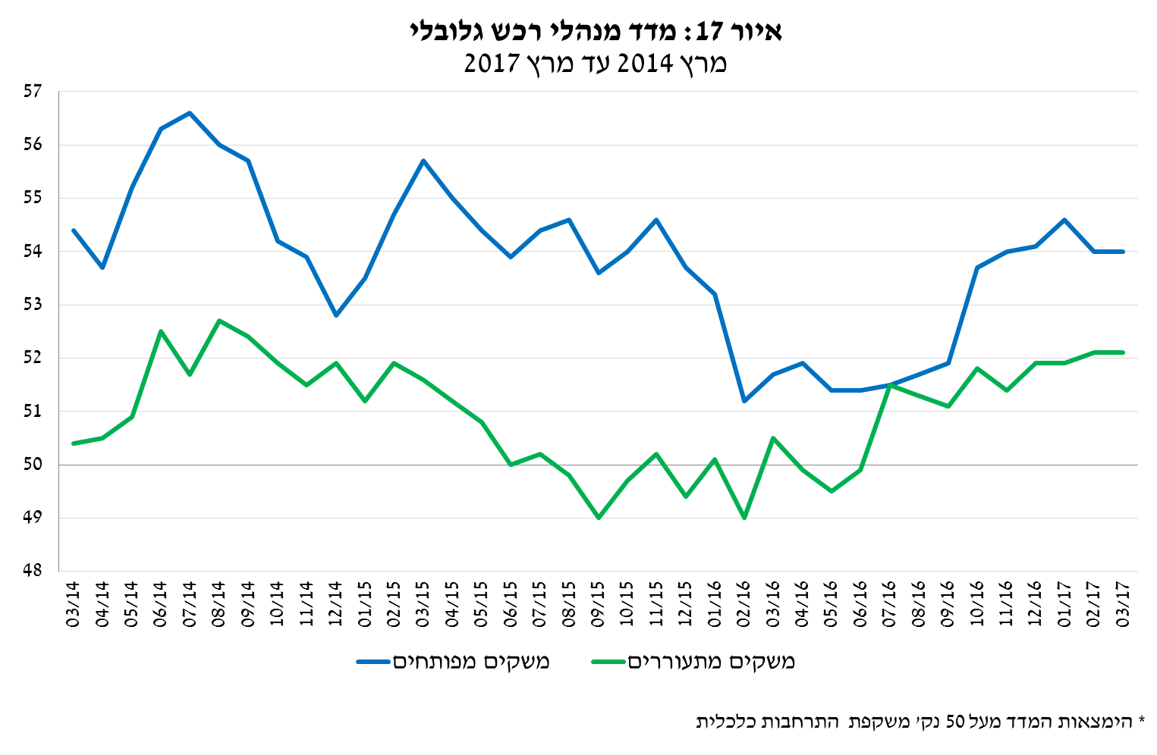
מדד מנהלי הרכש מצביע על צפי למגמת שיפור בהמשך השנה

Slide 22
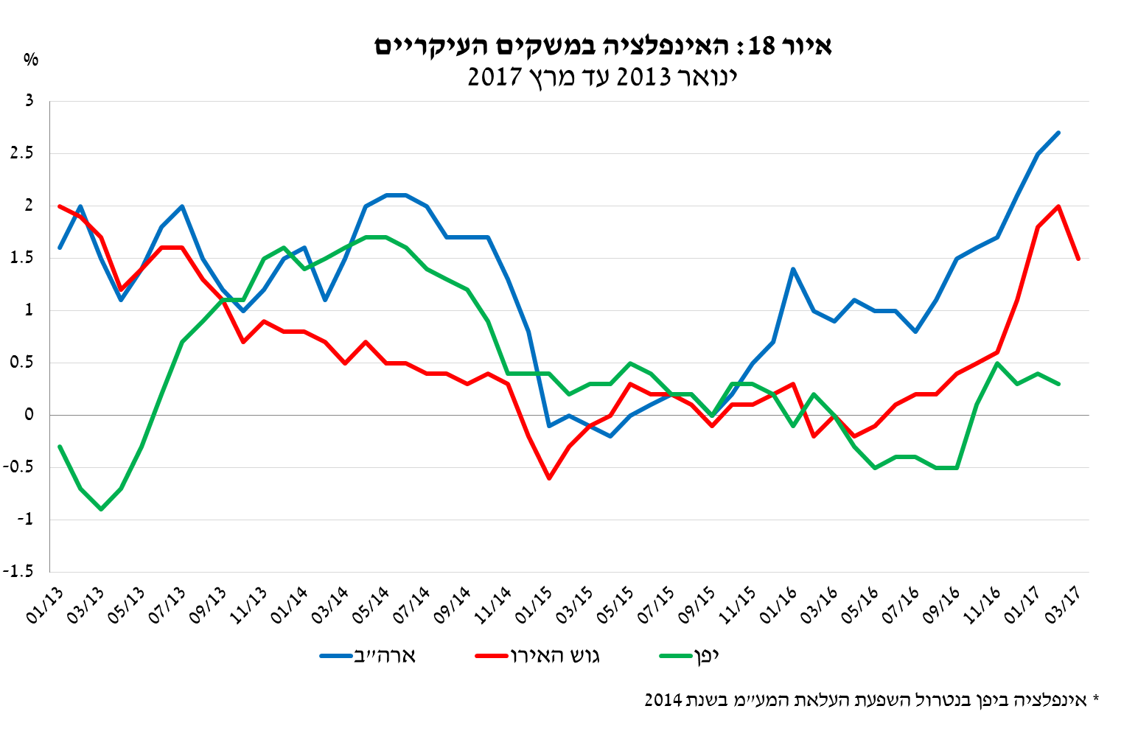
האינפלציה עולה גם כתוצאה מעליית מחירי האנרגיה

Slide 23
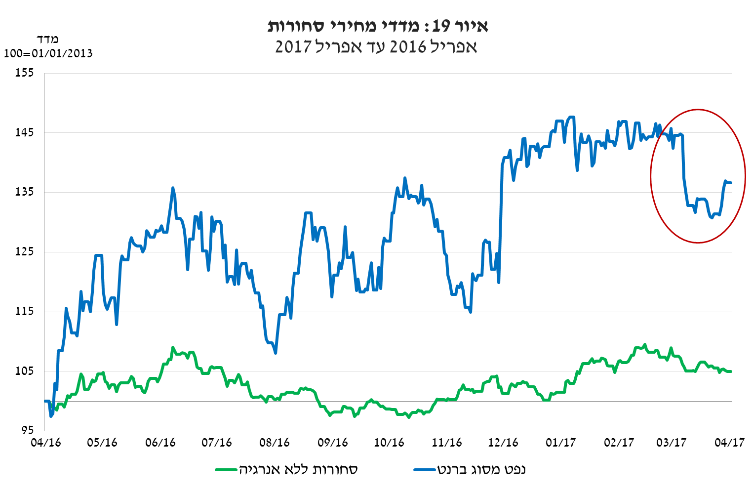
ירידות במחירי הנפט בחודש האחרון בהשפעת הגידול בהיצע

Slide 24
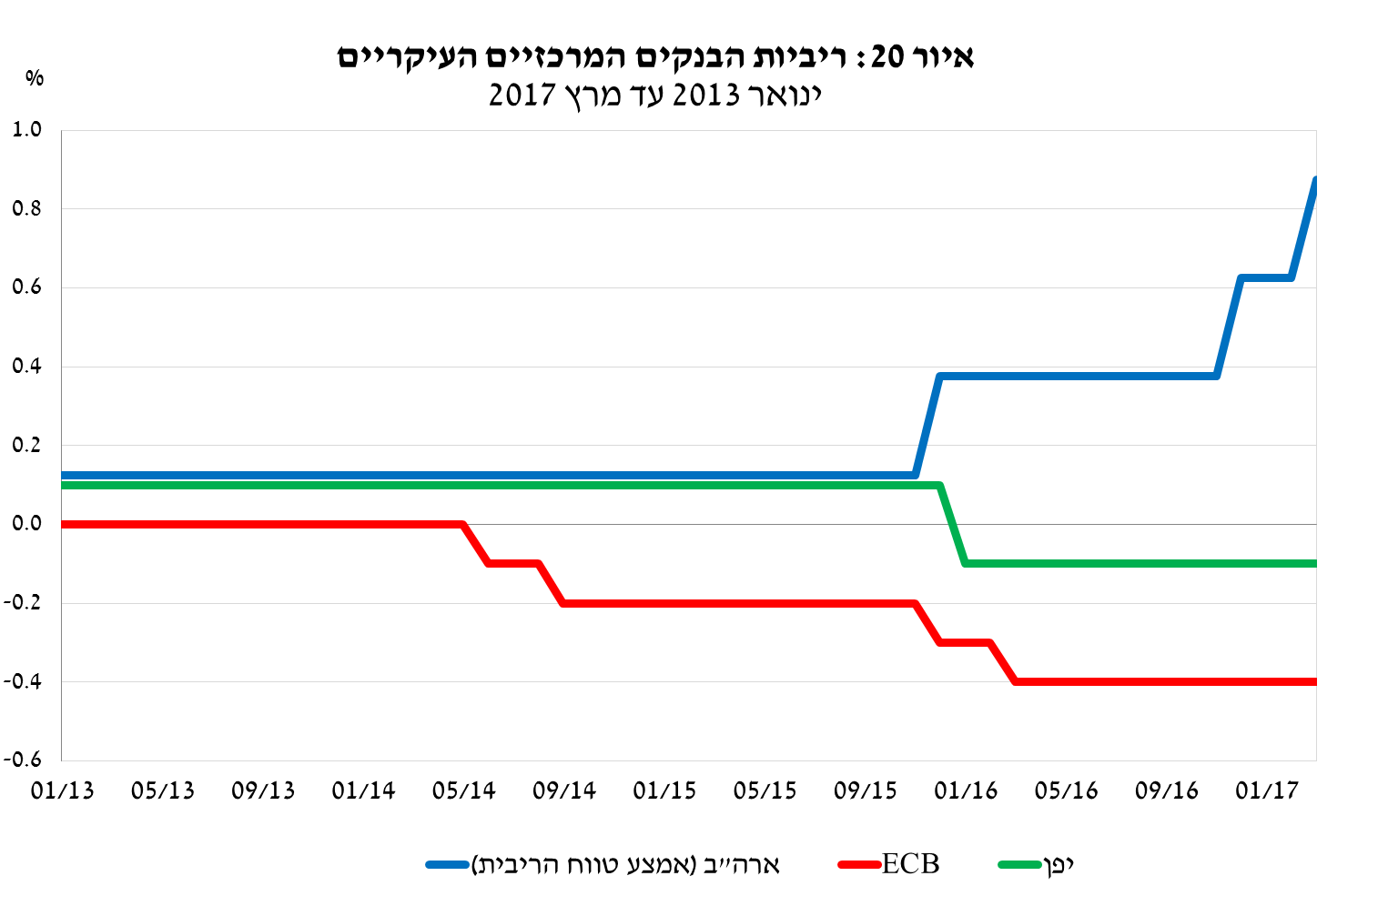
ה-FED המשיך במדיניות העלאת הריבית

Slide 25
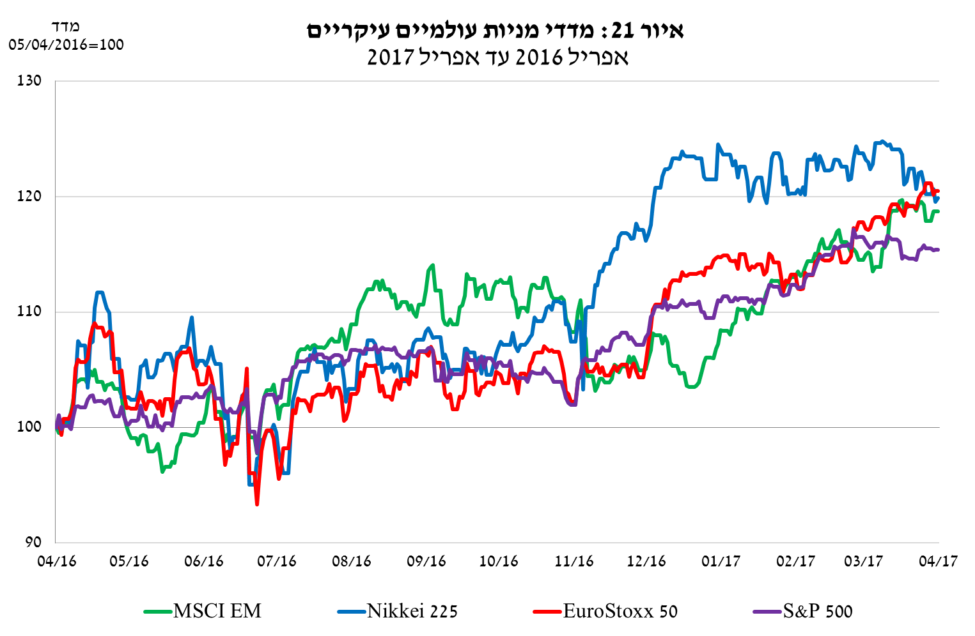
ביצועים חזקים יחסית במניות השווקים המתעוררים מתחילת השנה

